Slide 1
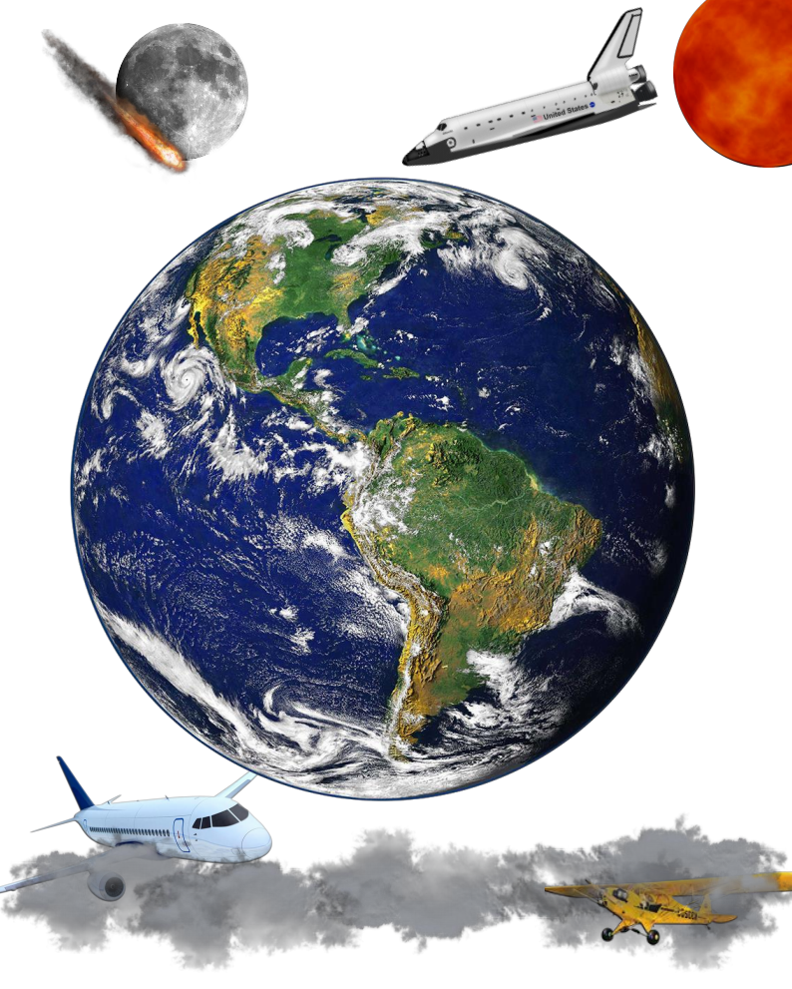
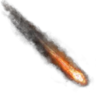






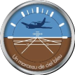



MANUEL
DU
BREVET D’INITIATION
AERONAUTIQUE
©CIRAS TOULOUSE - 2018

Slide 2
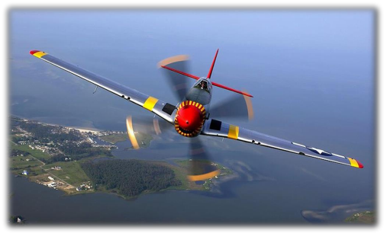
BREVET D’INITIATION AERONAUTIQUE
Chapitre 1 :
AERODYNAMIQUE, MECANIQUE DU VOL ET VOL SPATIAL
Contenu du chapitre
:
I.
Comment vole un avion ?
II.
Le décrochage – La polaire – La finesse
III.
Le Bilan des forces
IV.
Les Gouvernes principales
V.
Les Gouvernes secondaires
VI.
Le Facteur de charge
VII.
Le décollage et l’atterrissage
VIII. L’Aérostation
IX.
Le Vol Spatial
X.
Quelques bases d’anglais
11

Slide 3
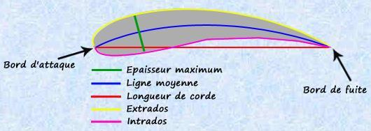
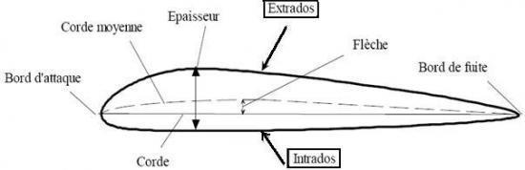

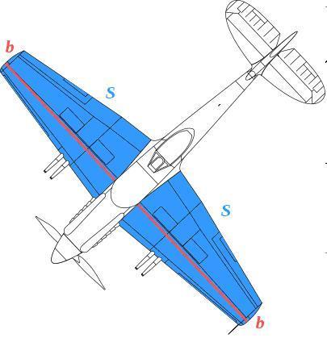
BREVET D’INITIATION AERONAUTIQUE
I.
Comment vole un avion ?
Le vol d’un avion est le résultat de l’interaction entre ses surfaces portantes et l’air.
Ses principales surfaces portantes sont les Ailes.
A. Les Caractéristiques d’une Aile :
Epaisseur
Corde
➢
➢
➢
➢
➢
➢
Profil : Coupe verticale de l’aile
Corde de profil : Ligne joignant le bord d’attaque au bord de fuite
Profondeur : Longueur de la corde de profil, notée c
Epaisseur : Distance maximum entre l’Extrados et l’Intrados
Envergure : Distance entre les extrémités des deux ailes, notée 2b
Surface alaire : Surface totale de la voilure, y compris celle qui traverse le
fuselage, notée S
➢
Allongement : Grandeur sans unité qui traduit l’effilement de l’aile, notée A
(2b)² = 2b = Envergure
A =
2s = Cmoy = Corde Moyenne
A vaut environ :
-
-
-
5 pour
un avion de combat
2b
10 pour un avion de transport
25 pour un planeur.
12

Slide 4
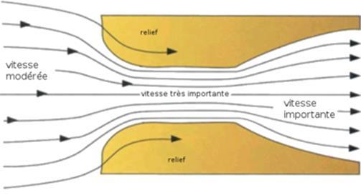
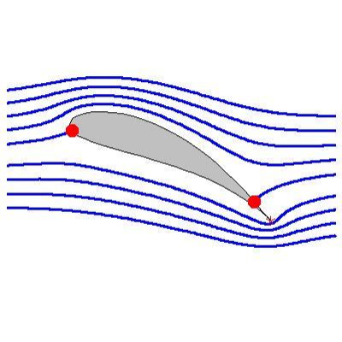
BREVET D’INITIATION AERONAUTIQUE
B. L’écoulement de l’air autour du profil
Pour étudier le vol d’un avion dans l’air, il est équivalent de considérer
l’avion immobile et l’air qui se déplace. On s’intéresse alors à la trajectoire de
minces filets d’air, appelés lignes de courant. La vitesse de l’avion est remplacée
par le vent relatif, qui souffle dans le sens opposé : ⃗ ⃗
����� = − ⃗ ⃗
⃗ ⃗
⃗
⃗
⃗
⃗
⃗
⃗
⃗
⃗
⃗ ⃗
⃗
⃗
⃗
⃗
⃗
⃗
⃗
⃗
⃗
⃗
⃗
������.
Commençons par l’effet Venturi. Lorsque
la section se rétrécit, la vitesse des filets
d’air augmente et ils ont tendance à se
rapprocher les uns des autres. Cet effet
s’inverse lorsque la section augmente.
Vous
pinçant
l’extrémité du tuyau d’arrosage de votre
jardin.
pouvez
vérifier
cela
en
Il est utilisé en aéronautique pour :
-
Le mélange air/essence dans
les carburateurs
-
Expliquer les dépressions sur l’extrados et les surpressions sur l’intrados
-
Expliquer
les effets de Foehn en montagne
-
Pour
«
coller
au sol
» les
formules
1
Préalablement à cela, Daniel Bernoulli, grand physicien du 18
ème
siècle, a
démontré que dans un fluide en écoulement, plus la vitesse du fluide est élevée et
plus la pression y est faible et inversement. En résumé : c’est comme sur le grand-
huit, la hauteur jouant le même rôle que la pression !
Dans le cas d’un profil d’aile, la présence de l’extrados engendre un surplus de
vitesse qui crée une dépression. Côté intrados, c’est l’inverse : il y a une
diminution de la vitesse et apparition d’une surpression.
13

Slide 5
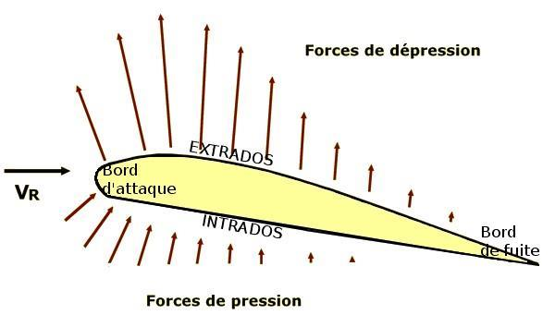
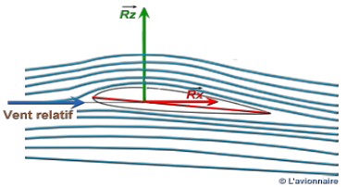
BREVET D’INITIATION AERONAUTIQUE
C. Les forces aérodynamiques
La somme des forces pressantes sur toute la surface du profil est une force
aérodynamique, dirigée vers le haut (et légèrement vers l’arrière). C’est cette
force qui maintient l’avion en vol.
Cette force, la sustentation ou portance, est générée pour environ 2/3 par
l’extrados de l’aile et pour environ 1/3 par l’intrados.
Le point où s’appliquent les forces aérodynamiques est appelé centre de poussée
(CP). Il avance lorsque l’incidence augmente.
D. Portance et trainée
La force aérodynamique qui s’exerce sur un profil est décomposée en deux
termes :
-
L’un parallèle au vent relatif
l’avancement de l’avion
: c’est la trainée
Rx
,
qui s’oppose à
-
L’autre perpendiculaire au vent relatif
sustend l’avion.
: c’est la portance
Rz
,
qui
porte ou
14

Slide 6
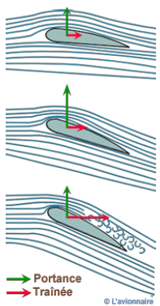
BREVET D’INITIATION AERONAUTIQUE
Un constructeur d’avion cherche à obtenir la plus grande portance possible (pour
maximiser la charge emportée) et la plus faible trainée possible (celle-ci s’oppose
au mouvement de l’avion et augmente la consommation de carburant).
Deux relations jumelles permettent de calculer les valeurs de la portance et de la
trainée en newton (N).
Rz = 1/2 ρ V . S . Cz
et
Rx = 1/2 ρ V . S . Cx
2
2
Avec :
* ρ= Masse volumique de l'air (en kg.m )
3
* S = Surface alaire de l'avion (en m²)
* v = Vitesse de l'avion par rapport à l’air (en m.s)
* Cz = Coefficient de portance du profil (dépend du profil
et de l'incidence, sans unité)
* Cx = Coefficient de trainée du profil (dépend du profil et
de l'incidence, sans unité)
ρ diminue avec l’altitude → la portance en particulier
diminue avec l’altitude.
Si on double la vitesse, on multiplie par 4 la portance et la
trainée et inversement.
La notion de trainée induite sera développée plus loin.
Pour un avion de transport civil :
En croisière
≈0,5
→ Cx≈0,02
-
→
Cz
-
Au décollage
→
Cz
≈2
→ Cx≈0, 2
15

Slide 7
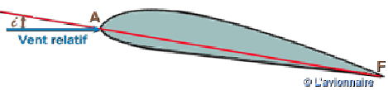

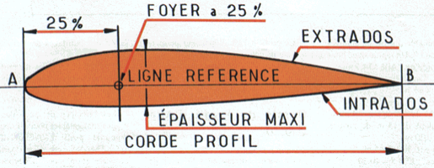
BREVET D’INITIATION AERONAUTIQUE
E. L’angle d’incidence
C’est l’angle i compris entre la corde de profil de l’aile et la trajectoire de l’avion. Il
varie au cours du vol.
La Portance ainsi que la Trainée varient avec l’incidence du profil.
Il existe un point fixe sur le profil, quel que soit l’angle d’incidence.
C’est le foyer F.
Le foyer est le point du profil où s’appliquent les variations de portance due à une
variation d’incidence.
F est situé derrière le bord d’attaque, à une distance correspondant à 25%
de la corde du profil.
16

Slide 8
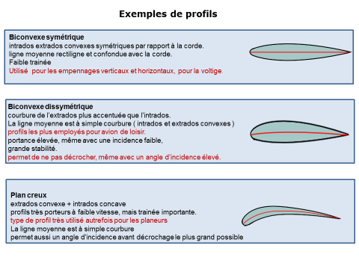
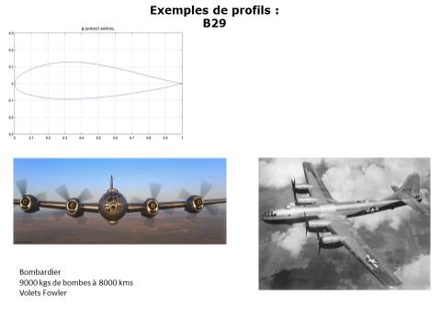
BREVET D’INITIATION AERONAUTIQUE
17

Slide 9
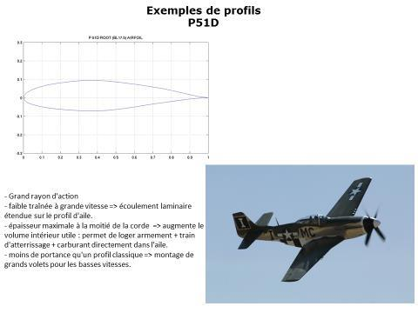
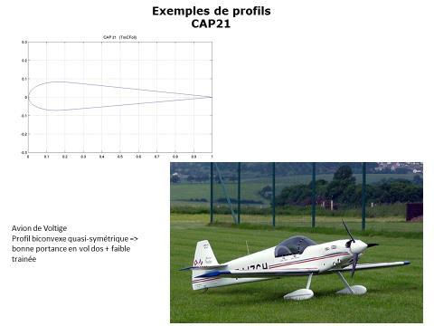
BREVET D’INITIATION AERONAUTIQUE
18

Slide 10
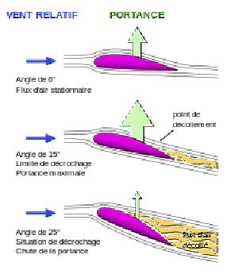
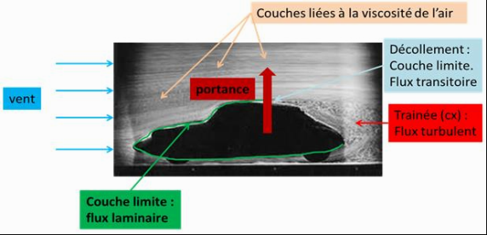
BREVET D’INITIATION AERONAUTIQUE
F. Le décrochage
Si l’on incline l’aile au-delà d’un certain angle
d’incidence, environ de 20°, l’écoulement de l’air
devient tourbillonnaire sur l’extrados car les filets
n’ont plus suffisamment d’énergie pour coller au
profil de l’aile.
Résultat :
Une diminution rapide et
importante de la portance
(et une augmentation de la
trainée)
L’écoulement d’un flux est laminaire lorsque toutes les molécules s'écoulent dans
la même direction.
Lorsqu’un aéronef vole, une couche d’air d’une épaisseur de plusieurs millimètres,
reste au contact de la surface de l’aile.
Cette couche s’appelle la couche limite. Tant que celle-ci est « collée » à la surface
de l'aile et s'écoule le long de celle-ci, la portance est maximum.
C’est la vitesse de déplacement de cette couche limite sur l’extrados et l’intrados
qui crée les phénomènes de dépressions et de surpressions (Bernoulli/Venturi).
Ci-dessous, la visualisation de ce phénomène sur le châssis d’une voiture (une DS) en soufflerie
19

Slide 11
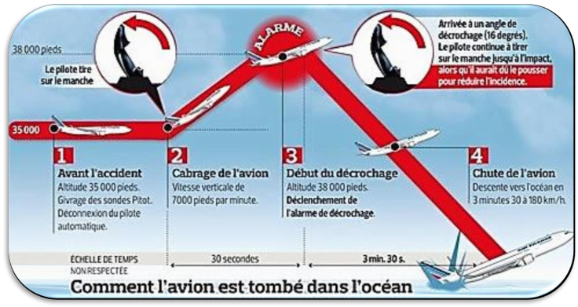
BREVET D’INITIATION AERONAUTIQUE
Le décrochage se traduit alors par un avancement du centre de poussée (CP) et
donc une abattée (basculement de l’avion vers l’avant). Si le décrochage est
dissymétrique (il n’apparait que sur une aile), alors il y a mise en vrille.
L’approche du décrochage se traduit par des vibrations dans le manche (buffeting)
car la gouverne de profondeur est située dans l’écoulement tourbillonnaire.
La vitesse de décrochage varie avec :
-
-
-
-
La masse
L’inclinaison
Le facteur de charge
L’altitude
Il existe des avertisseurs sonores de décrochage (un capteur mesure directement
l’incidence de l’aile et signale le dépassement de la valeur admissible).
20

Slide 12
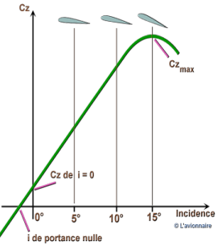
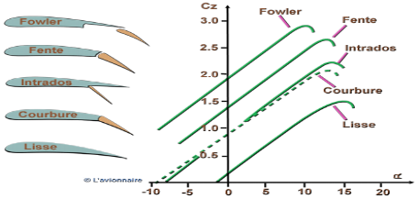
BREVET D’INITIATION AERONAUTIQUE
II.
Coefficients aérodynamiques – Polaire – Finesse
A. Etude du coefficient de portance
Le coefficient de portance, Cz, augmente régulièrement avec l’incidence et atteint
une valeur maximale (notée Czmax) puis chute brutalement : c’est le décrochage.
Le décollage et l’atterrissage se font par nécessité à vitesse réduite. Pour conserver
une portance suffisante, il est nécessaire d’augmenter Cz (c’est le rôle des volets)
et de retarder au maximum le décrochage (c’est le rôle des becs). Becs et volets
constituent les dispositifs hypersustentateurs.
A noter que les volets augmentent également la surface alaire.
21

Slide 13
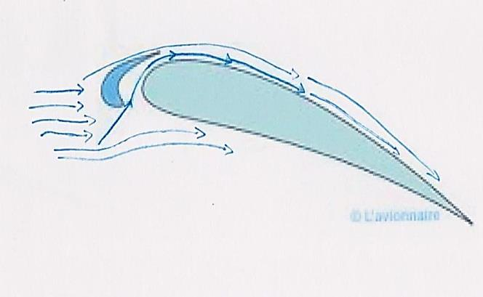
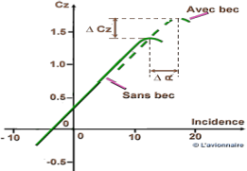
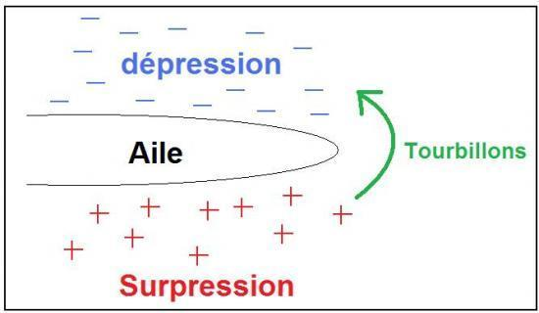
BREVET D’INITIATION AERONAUTIQUE
Les becs permettent de redonner de l’énergie à l’écoulement sur l’extrados et ainsi
de repousser l’angle d’incidence du décrochage.
B. Etude du coefficient de trainée
3 phénomènes contribuent au coefficient de trainée :
-
La trainée induite
-
La trainée de frottement
-
La trainée de profil.
1. Trainée induite
La surpression d’intrados et la dépression d’extrados engendrent, en bout d’ailes,
un mouvement de l’air de l’intrados vers l’extrados.
22

Slide 14
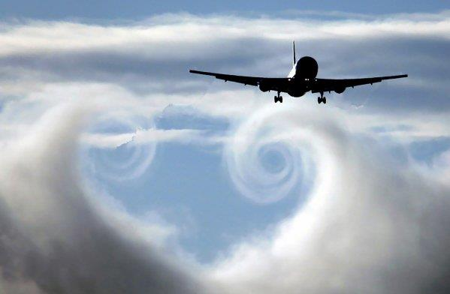

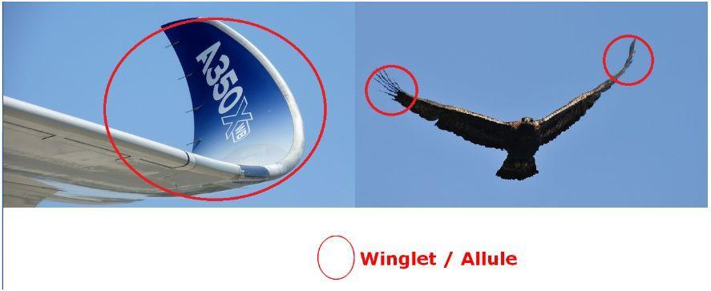
BREVET D’INITIATION AERONAUTIQUE
Cet enroulement intrados/extrados de l’air forme alors des tourbillons
marginaux, ainsi qu’une turbulence de sillage.
Pour réduire les tourbillons marginaux, on installe, en bouts d’ailes, des pièces
appelées winglets.
La trainée induite est due aux tourbillons marginaux, qui modifient localement
l’incidence. Elle augmente avec le carré de la portance et diminue lorsque
l’allongement de la voilure augmente.
2. Trainée de frottement
Elle a pour origine les frottements visqueux entre l’écoulement et la surface de la
voilure. Elle peut augmenter notoirement si l’état de surface de l’aile se dégrade
(salissures, givre, …) et réduire ainsi les performances de l’avion.
Il est essentiel sur un planeur de veiller à la propreté de l’aile.
3. Trainée de profil
Cette dernière composante a pour origine l’apparition d’un décollement de
l’écoulement sur l’extrados et d’une zone tourbillonnaire. La trainée de profil
augmente donc fortement lorsqu’on s’approche du décrochage.
23

Slide 15

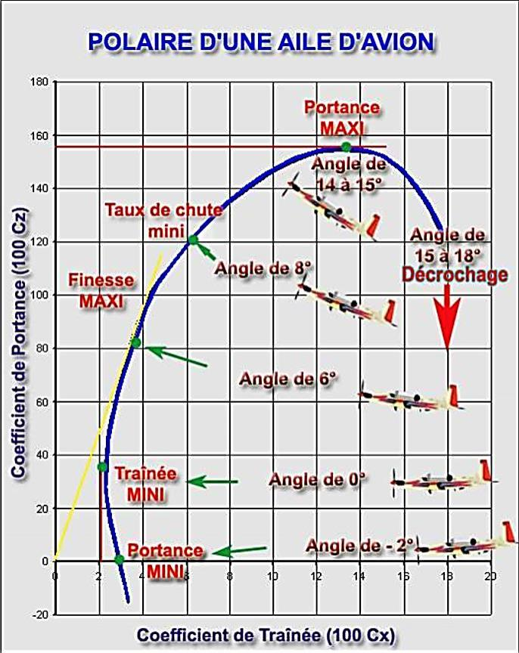





BREVET D’INITIATION AERONAUTIQUE
C. La polaire d’une aile
D
La courbe qui représente l’évolution
de
aérodynamique
(évolution en fonction de la portance
et de la trainée en fonction de l’angle
d’incidence) se nomme : Polaire de
l’aile
la
résultante
E
Elle donne les valeurs du coefficient
C
de portance Cz en fonction de celles
du coefficient de trainée Cx pour un
angle d’incidence donné. En pratique,
on représente 100 Cx pour dilater la
courbe.
B
C’est
«
d’identité
»
carte
aérodynamique de l’aile qui indique
ses caractéristiques.
une
A
Les points caractéristiques d’une polaire sont :
A : Une portance nulle
B : Une trainée minimale
C : Une finesse maximale (Cz/Cx maxi)
D : Une portance maximale
E : Un décrochage
A noter : La polaire de l’avion complet inclut les contributions du fuselage, des
empennages et du train d’atterrissage à la portance et surtout à la trainée.
24

Slide 16
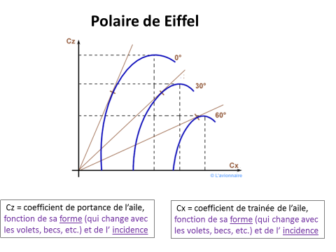
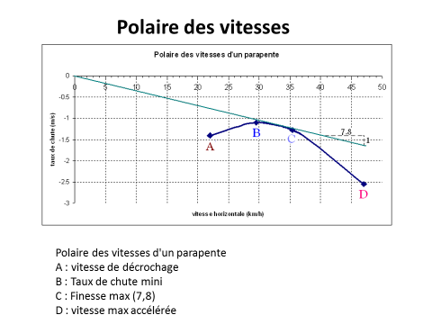
BREVET D’INITIATION AERONAUTIQUE
Il existe deux types de polaires :
25

Slide 17




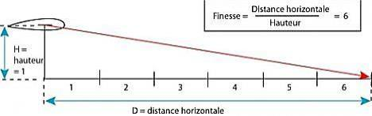
BREVET D’INITIATION AERONAUTIQUE
D. La finesse
La finesse rend compte de la « capacité à planer » d’un aéronef.
Il existe deux types de finesses :
La finesse Air (par rapport à la masse de l’air)
La finesse Sol (par rapport à terre), nous concernant ici.
C’est la distance horizontale parcourue en vol plané et la perte de hauteur de
l’appareil.
Distance Horizontale Vitesse horizontale Portance Cz
Finesse =
=
=
=
Distance Verticale Vitesse verticale Trainée Cx
Plus ce nombre est élevé, plus cette aile porte bien, pour une traînée minimale.
La finesse représente donc « combien de fois » un aéronef peut parcourir sa hauteur.
Il existe un angle d’incidence pour laquelle la finesse est maximale.
Pour un avion de tourisme : la finesse maximale est de 10
Pour un avion de transport civil moderne : elle est de 22
Pour un planeur : elle est de 40 voire de 70 pour les plus performants, grâce à
l’allongement très important de l’aile et l’absence de rugosités sur celle-ci.
26

Slide 18
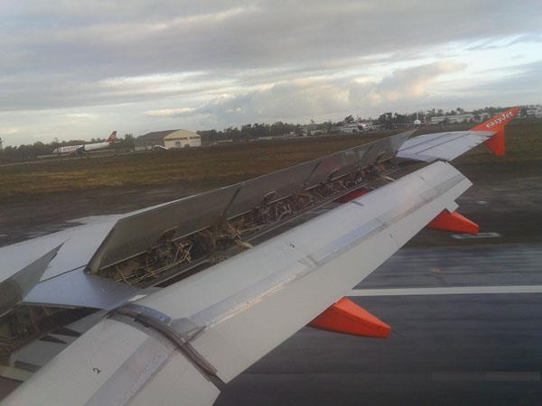

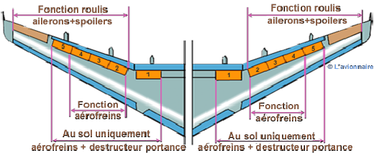
BREVET D’INITIATION AERONAUTIQUE
A noter :
Les Aérofreins sont des panneaux encastrés dans la voilure (ou le fuselage), dont
la sortie dans l’écoulement de l’air, permet d’augmenter la traînée.
En vol, ils permettent de diminuer la vitesse et d’augmenter le taux de chute (en
diminuant la finesse).
Au sol, ils contribuent au freinage afin de diminuer la longueur de roulage sur la
piste.
Les Spoilers sont des panneaux d’extrados qui sont utilisés symétriquement en
fonction Aérofrein ou Dissymétriquement en fonction Gauchissement.
(Destruction de la portance sur l’aile intérieure au virage)
27

Slide 19
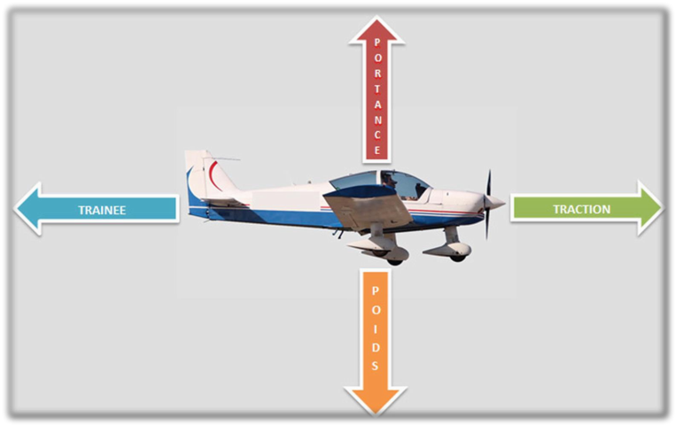


BREVET D’INITIATION AERONAUTIQUE
III. Le Bilan des forces
Le vol d’un aéronef est soumis à 4 forces :
La traction (avion à hélice) ou la poussée (avion à réaction) permet à l’avion de
progresser dans l’air. La manette des gaz permet d’agir sur l’intensité de cette force.
La traînée correspond à la force parallèle et opposée à l’écoulement.
Le poids de l’aéronef, force verticale orientée vers le bas, appliquée au centre de
gravité.
La portance, force perpendiculaire à la trajectoire, appliquée au centre de poussée.
28

Slide 20
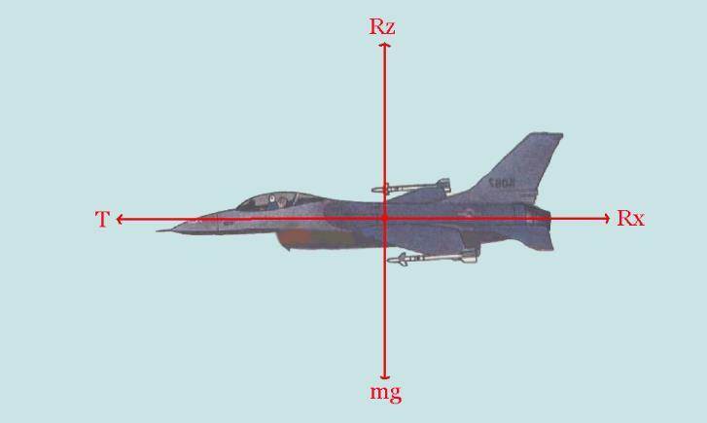
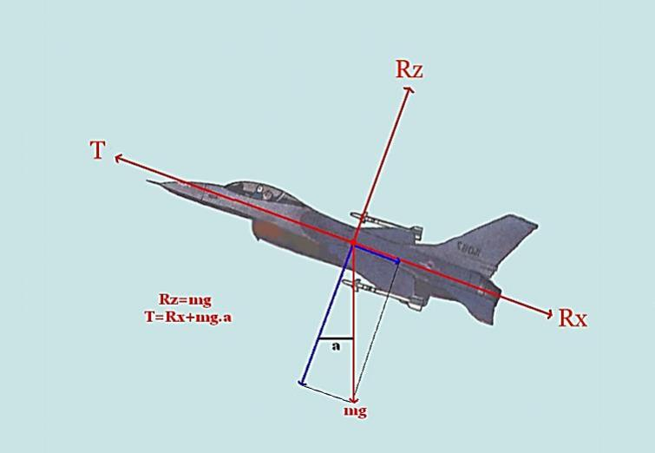
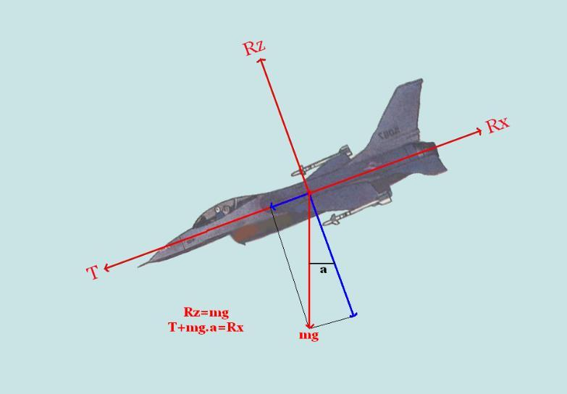
BREVET D’INITIATION AERONAUTIQUE
Ces forces évoluent selon les phases de vol :
En palier :
La portance équilibre
La traction
équilibre
la
le poids.
traînée.
En montée :
La portance
équilibre
la
grande
composante du poids.
La traction équilibre la trainée + la
petite composante du poids
La
traction
doit
être
plus
importante qu’en palier.
En descente :
La portance équilibre la grande
composante du poids.
La
traction
+
la
petite
composante
du
poids
équilibrent la trainée.
La
traction
doit
donc
être
moins
palier.
importante
qu’en
Dans le cas du planeur T=0. La pente de descente est alors égale à la finesse.
29

Slide 21
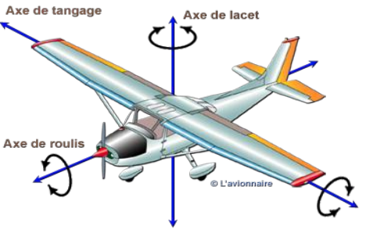
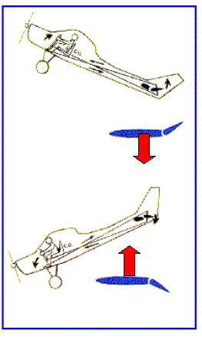
BREVET D’INITIATION AERONAUTIQUE
IV. Les Gouvernes principales : Tangage-Roulis-Lacet
Pour diriger l’avion : on utilise des efforts aérodynamiques créés sur de
petites surfaces que l’on appelle Gouvernes.
Ceci va permettre de provoquer des rotations sur 3 axes de l’avion :
A. L’Axe de Tangage (Montée/Descente)
Déplacement du manche d’avant en arrière.
➢ Pousser le manche vers l’avant fait descendre la gouverne de
profondeur qui porte davantage.
De ce fait, l’avion pique.
➢ Tirer le manche vers l’arrière fait
profondeur qui porte moins.
monter
la
gouverne
de
De ce fait, l’avion cabre.
30

Slide 22
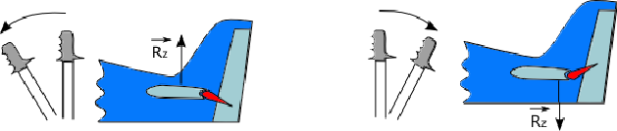
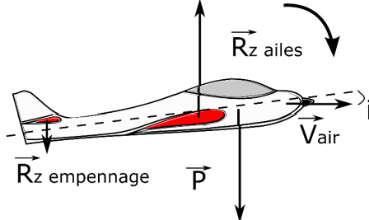
BREVET D’INITIATION AERONAUTIQUE
1) Stabilité
L’avion est stable si en cas de perturbation (une rafale verticale de vent par
exemple), il revient de lui-même à l’équilibre.
Pour cela, il faut que le foyer (F) avion soit situé en arrière du centre de
gravité.
1
Rafale => Incidence ↗ => portance ↗
=> moment piqueur
=> incidence ↘
Dans le cas contraire, l’avion pique encore plus du nez et c’est le décrochage !
Le foyer de l’avion est situé un peu en arrière du foyer de la voilure principale, du
fait de la contribution de l’empennage horizontal.
1
Point d’application des variations de portance. Il s’agit d’une donnée aérodynamique dont la position est
pratiquement fixe (25% de la corde à partir du bord d’attaque.)
31

Slide 23
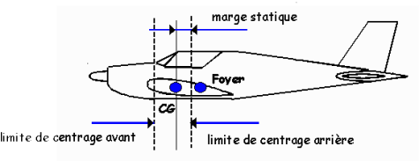
BREVET D’INITIATION AERONAUTIQUE
2) Centrage
Le Centre de Gravité (CG) d’un avion n’est pas fixe, il dépend notamment du plan
de chargement et de la consommation d’essence durant le vol, il faut donc établir
un calcul de chargement pour équilibrer l’avion en vol.
La règle absolue de la stabilité est que CG doit toujours être en avant de F ! La
distance FG est appelée marge statique, elle doit toujours être supérieure à 5% de
la corde moyenne (centrage arrière).
Plage de centrage
Plus G est en avant de F (centrage avant), plus l’avion est stable mais moins il est
maniable (il réagit plus lentement aux commandes) et manœuvrable (les efforts
au manche sont plus importants). De plus, la déportance de l’empennage peut être
trop importante (risque d’atteindre la butée, augmentation de la trainée de
l’empennage et par conséquent une consommation d’essence ou de kérosène
importante).
Zone avant de la plage
Zone arrière de la plage
Stabilité
AUGMENTE
DIMINUE
Manoeuvrabilité
DIMINUE
AUGMENTE
Braquage de la gouverne
de profondeur
PLUS IMPORTANT
MOINS IMPORTANT
Trainée
AUGMENTE
DIMINUE
Consommation
AUGMENTE
DIMINUE
NB : les avions de chasse sont instables pour être plus maniables, mais les commandes de vol
électriques corrigent en temps réel (vous le faites aussi inconsciemment sur votre vélo qui est instable
en roulis).
32

Slide 24
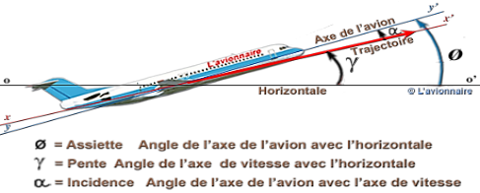
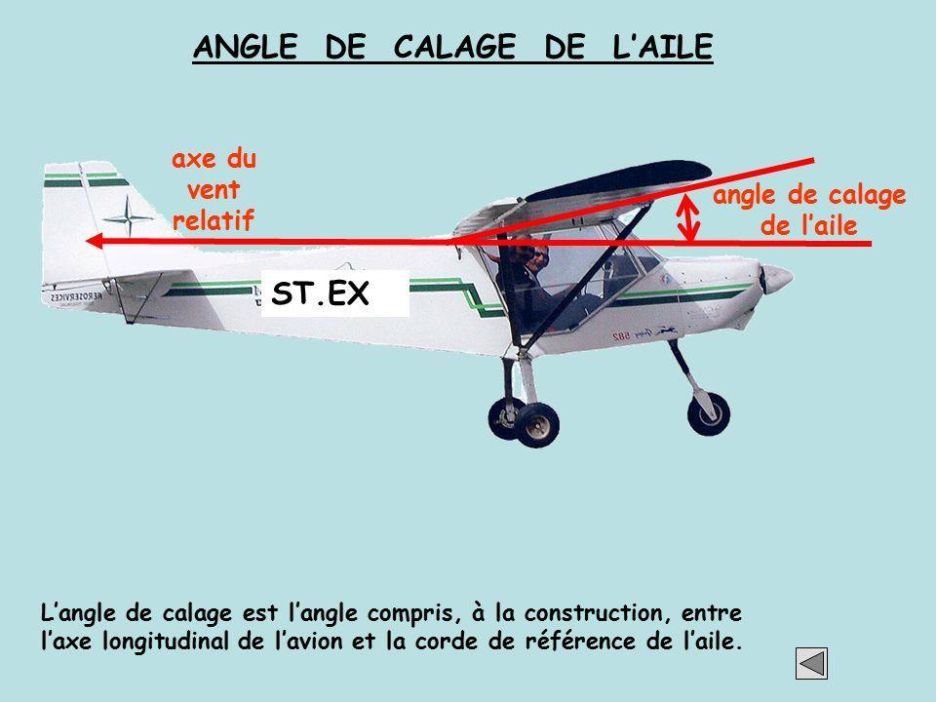
BREVET D’INITIATION AERONAUTIQUE
A noter :
La relation assiette = pente + incidence
(Pour un avion entier)
L’incidence de l’avion est différente de celle de l’aile du fait du calage non nul de
cette dernière.
L’objectif est de voler en croisière avec une assiette presque nulle (pour le confort
des passagers et du personnel navigant) et d’avoir une portance non nulle au
décollage (car l’assiette est nulle).
33

Slide 25
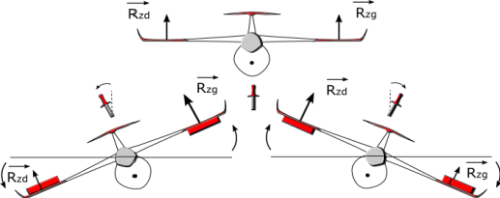
BREVET D’INITIATION AERONAUTIQUE
B. L’Axe de Roulis (Inclinaison)
Déplacement du manche de droite à gauche.
➢ Pousser le manche à gauche fait monter l’aileron gauche vers le haut et
l’aileron droit vers le bas.
Alors la portance de l’aile gauche diminue et la portance de l’aile droite augmente.
Ceci provoque une inclinaison de l’avion vers la gauche.
➢ Pousser le manche à droite fait monter l’aileron droite vers le haut et l’aileron
gauche vers le bas.
Alors la portance de l’aile droite diminue et la portance de l’aile gauche augmente.
Ceci provoque une inclinaison de l’avion vers la droite.
Il existe des effets secondaires à cette inclinaison. L’un d’entre eux implique que
lorsque la portance de l’aile montante augmente, la trainée
augmente ce qui produit alors une rotation autour de l’axe de Lacet.
Le nez de l’appareil part à l’extérieur du virage,
on parle de lacet inverse.
Cet effet peut être annulé avec un braquage dissymétrique des ailerons ou en utilisant
les spoilers comme gouverne de gauchissement.
34

Slide 26
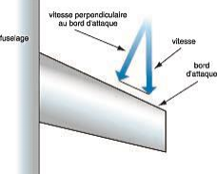
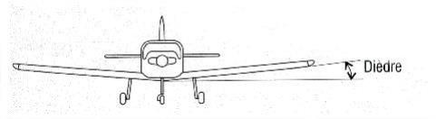
BREVET D’INITIATION AERONAUTIQUE
Un avion est stable en roulis si sous l’effet d’une perturbation (une rafale de vent
latérale par exemple), cela génère un moment de roulis dans le sens opposé.
La stabilité en roulis dépend des facteurs suivants :
➢ La flèche de la voilure
En cas de vent latéral venant de la droite, l’aile droite verra une composante
perpendiculaire au bord d’attaque plus important que l’aile gauche et portera plus,
d’où un mouvement de roulis vers la gauche.
➢ Le dièdre de la voilure
Un vent venant de la droite aura tendance à soulever l’aile droite.
35

Slide 27
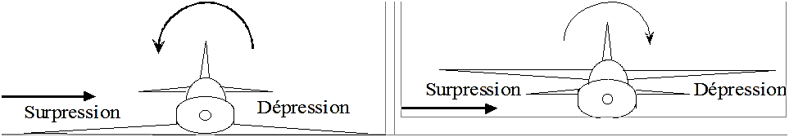












BREVET D’INITIATION AERONAUTIQUE
➢ La position de l’aile par rapport au fuselage
C’est l’effet masque du fuselage qui génère une surpression du côté du vent. Le
roulis engendré dépend de la position de l’aile.
Si la stabilité en roulis est trop importante, l’avion réagira trop lentement aux
commandes. En général on associe la forme, la position et le dièdre de la manière
suivante :
Type d’aile
Position
Dièdre
Droite
Haute
Environ nul
Droite
Basse
Positif
En flèche
Basse
Faiblement positif
En flèche
Haute
Fortement négatif
36

Slide 28
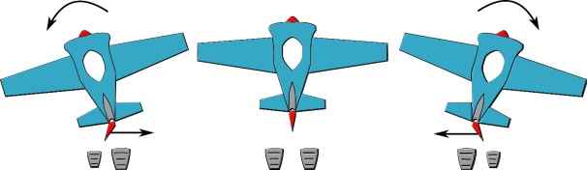

BREVET D’INITIATION AERONAUTIQUE
C. L’axe de Lacet (Symétrie du vol)
Manœuvre des palonniers (pédales).
➢ En appuyant sur le palonnier côté gauche, la gouverne de direction part vers la
gauche.
➢ En appuyant le palonnier côté droite, la gouverne de direction part vers la
droite.
➔ Cette action crée alors des forces aérodynamiques permettant de faire
tourner l'avion autour de l'axe de Lacet.
On ne peut pas sur un avion effectuer un virage à plat comme sur une automobile
(du moins pas sur une durée et dans un espace raisonnable). Les forces
aérodynamiques latérales sont trop faibles sur un avion moderne, 15% de la
portance au plus). Il faut donc mettre du manche à droite ou à gauche et ainsi
incliner la portance, créant une force latérale suffisante.
Lors du virage, il est nécessaire de « mettre du pied »
du côté où l’on tourne afin de compenser le Lacet
inverse.
Donc :
➢ Virage à droite = Manche + Palonnier à droite
➢ Virage à gauche = Manche + Palonnier à
gauche
En parallèle, il faut mettre un peu plus d’incidence
pour compenser l’inclinaison de la portance et un peu
plus de poussée pour compenser l’augmentation
résultante de la trainée.
37

Slide 29

BREVET D’INITIATION AERONAUTIQUE
Quand l’avion vire à gauche, l’aile droite parcours un plus grand chemin et va plus
vite. Elle porte donc davantage et ceci incline l’avion vers la gauche.
En cas de vent latéral en particulier, l’axe de l’avion n’est plus aligné avec la
trajectoire. L’angle ainsi formé s’appelle l’angle de dérapage ou dérapage tout
court. La trainée augmente fortement avec le dérapage.
La stabilité en lacet est assurée par la présence de la dérive, ou empennage
vertical à l’arrière de l’appareil : c’est l’effet girouette. Le vent venant de la gauche
sur la figure ci-dessus génère un effort latéral vers la droite qui remet l’axe de
l’avion dans la direction du vent.
38

Slide 30





BREVET D’INITIATION AERONAUTIQUE
V.
Les Gouvernes secondaires (Becs/Volets)
➢ Ils permettent de voler à basse vitesse lors du décollage et de
l’atterrissage en augmentant le coefficient de portance Cz et également le
coefficient de trainée Cx. Cela retarde alors le décrochage en incidence.
➢ La diminution de vitesse est compensée par une augmentation de la
surface alaire et/ou une augmentation du Cz (volet) ou un retard au
décrochage (becs)
39

Slide 31

BREVET D’INITIATION AERONAUTIQUE
VI.
Le Facteur de charge
Le facteur de charge = grandeur qui traduit l’effort appliqué à la structure
de l’aéronef.
Il correspond donc au rapport entre la charge totale supportée par la structure
d’un appareil et le poids réel de cet appareil.
Facteur de charge (vertical) = Poids apparent
=
Portance
Poids réel (gravité) Poids
Le nombre obtenu est sans unité mais il s’exprime en « G »
Un avion subit un facteur de charge positif quand la portance est orientée dans
le sens habituel, vers le dessus de l’avion, et négatif dans le sens contraire.
Le
ses
subissent le même
pilote
et
passagers
de
charge que l’avion lors d’une
évolution :
facteur
facteur de charge supérieur à 1
= sensation de tassement
facteur de charge proche de 0
= sensation d’apesanteur
(Ex : Avion Zéro G)
facteur de charge négatif = sensation d’être projeté vers le haut
La plupart des avions légers peuvent supporter des facteurs de charge de + 4 à – 2
Les avions de voltige sont certifiés pour des facteurs de charge de + 6 à – 4
Ces valeurs sont des limites, qui figurent dans le manuel de vol de chaque avion.
40

Slide 32


BREVET D’INITIATION AERONAUTIQUE
Facteur de charge et vitesse de décrochage
Dans tous les cas, l’avion doit voler au-dessus de la vitesse de décrochage, qui est
une vitesse minimale.
La vitesse de décrochage évolue selon la racine carrée du facteur de charge :
Vdécrochage = Vpalier .√�
Facteur de charge en palier
La portance est égale au poids : le facteur de charge est de 1
Facteur de charge en montée / descente rectiligne
La portance est inférieure au poids : le facteur de charge est inférieur à 1
Facteur de charge en virage
La portance doit augmenter pour équilibrer le poids et donc maintenir le vol en
palier, c’est-à-dire à altitude constante.
Le facteur de charge en virage augmente avec l’inclinaison : n=
�
��� �
Ex : Lors d’un virage à 60°, le facteur de charge est égal à 2 G.
Cela signifie que l’appareil doit supporter deux fois le poids de l’avion, et les occupants
ont la sensation de peser 2 fois leur poids.
41

Slide 33

BREVET D’INITIATION AERONAUTIQUE
VII. Le décollage et l’atterrissage
A. Le décollage
Le décollage se fait en 4 étapes :
1. Pendant la phase de roulement, l’avion accélère sur la piste afin d’atteindre
une vitesse, lui permettant d’assurer sa sustentation par une portance
suffisante.
2. Lorsque la vitesse de décollage est atteinte, le pilote effectue la rotation pour
placer l’avion à l’assiette de montée.
Cela augmente la portance par augmentation de l’incidence.
3. L’avion quitte le sol et continue à accélérer vers sa vitesse de montée tout en
prenant de l’altitude.
4. Le décollage se termine au passage de la hauteur de 15 m (50 Ft) par
rapport au sol pour les avions à hélice.
A SAVOIR :
Le décollage d’un avion se fait toujours face au vent pour décoller sur une distance
plus courte.
L’utilisation des volets permet de diminuer la vitesse nécessaire au décollage.
La longueur de roulage, nécessaire au décollage, augmente avec l’altitude et
la température.
42

Slide 34


BREVET D’INITIATION AERONAUTIQUE
B. L’atterrissage
L’atterrissage se fait en 5 étapes :
1. L’avion descend sur une pente finale stabilisée à la vitesse d’atterrissage.
2. Près du sol, le pilote « arrondit », c'est-à-dire qu’il cabre l’avion pour
réduire la pente de descente afin de venir tangenter (toucher) le sol.
3. En même temps, il réduit complètement la puissance des moteurs. La
vitesse décroit, ce qui réduit doucement la portance.
4. Le pilote relève le nez de l’avion pour que le train d’atterrissage principal
prenne contact avec le sol en premier.
5. Enfin arrive la phase de décélération qui permet de réduire la vitesse sur
la piste avant de se diriger vers le parking.
A SAVOIR :
L’atterrissage d’un avion se fait face au vent pour atterrir sur une plus courte
distance.
L’utilisation des pleins volets et des becs permet de réduire la vitesse d’approche.
La distance d’atterrissage augmente avec l’altitude et la température.
43

Slide 35


BREVET D’INITIATION AERONAUTIQUE
VIII. L’aérostation
A. La poussée d’Archimède
« Tout corps plongé dans un fluide (c’est-à-dire un liquide ou un gaz) subit une
poussée verticale, dirigée de bas en haut, égale au poids du fluide déplacé ».
. ������ . �
⃗
⃗
⃗
⃗ =
�
− �
������
Cette
par
Archimède (287 – 212 av. J.C.)
loi
a
été
énoncée
le
savant
grec
La
brutalement
conscience dans son bain, s’élançant alors dans la
rue en criant « Eurêka ! Eurêka ! »
légende
dit
qu’il
en
prit
Si le corps est moins dense que le fluide, la poussée d’Archimède est supérieure au
poids. Le corps monte.
44

Slide 36

BREVET D’INITIATION AERONAUTIQUE
B. Les ballons à air chaud
L'air chaud est moins dense que l'air froid. Si la différence de température entre
l'intérieur et l'extérieur de l'enveloppe est suffisante, la poussée d'Archimède est
supérieure au poids total du ballon et il s'élève.
La température est contrôlée par des brûleurs
C. Les ballons à gaz
Le dihydrogène et surtout l’hélium (non inflammable) sont moins denses que l’air.
D. Contrôle de la trajectoire
Le contrôle du mouvement vertical se fait avec les brûleurs, le lest et la soupape.
La masse volumique de l’air diminuant avec l’altitude, il existe un plafond pour
lequel la poussée d’Archimède est égale au poids total du ballon.
Le mouvement horizontal se fait au gré des vents. La différence de vent à
différentes altitudes permet un certain contrôle de la trajectoire.
45

Slide 37


BREVET D’INITIATION AERONAUTIQUE
IX.
Le vol spatial
En ce qui concerne le vol spatial, il existe des contraintes liées à l’espace :
1) Le vide : pression nulle à l’extérieur d’une enceinte pressurisée →
Conception des structures.
2) L’absence d’air et donc d’oxygène → Mode de propulsion spécifique
A. Gravitation et pesanteur
Newton démontra que deux corps de masse m1 et m2 situés à une distance d l'un
de l'autre sont soumis à une force F, dite de gravitation
G est une constante
C'est ce qui fait que tout corps à la surface de la Terre ayant une certaine masse
sera attiré vers le centre de la Terre par une force qu’on nomme poids, avec la
relation :
P = m.g
-
-
-
P
=
poids
(en New
ton)
m = masse (en kg)
g = intensité de la pesanteur exprimée en mètre par seconde par seconde
(m/s²).
L'accélération de la pesanteur à la surface de la terre est de 9.81 m/s et décroît
avec l'altitude h.
2
g a une valeur six fois plus faible sur le Lune.
B. Trajectoire de lancement et mise en orbite
Pour lancer un projectile depuis la Terre, il est indispensable de lui donner une
vitesse initiale.
Plus on augmente cette vitesse initiale et plus le mobile ira haut et loin.
46

Slide 38


BREVET D’INITIATION AERONAUTIQUE
Dans le cas de trajectoire au départ du sol, il faudrait une vitesse extrêmement
élevée (plus de 7 km/s !) pour pouvoir mettre un satellite en orbite autour de la
Terre.
La solution consiste à utiliser un lanceur qui fournit l’énergie nécessaire, et amène
le satellite au point d'injection, à vitesse et à altitude prévues. Le satellite est alors
mis en orbite basse circulaire autour de la Terre.
Les propres moteurs du satellite (de faible puissance) permettent d'augmenter sa
vitesse et de se positionner sur une orbite elliptique, ou orbite de transfert.
Dès que l'apogée est atteinte, une nouvelle augmentation de vitesse permet de
stabiliser le satellite sur l'orbite définitive.
2
2
Point extrême de l’orbite elliptique d’un astre ou d’un corps céleste artificiel par rapport au centre de la
Terre.
47

Slide 39


BREVET D’INITIATION AERONAUTIQUE
C. Vol orbital et spatial
L'orbite d'un satellite dépend de sa mission :
Un satellite de communication
en permanence la même région, il
sera donc immobile par rapport à la Terre et décrira une orbite circulaire, dans
le plan équatorial situé à environ 36000 km d'altitude.
-
doit survoler
C'est l'orbite géostationnaire.
-
Un satellite d'observation (SPOT par exemple) doit survoler un site terrestre
donné au cours d'orbites successives, dans les mêmes conditions d'éclairage.
Ces orbites passent donc par les pôles à une altitude d'environ 820 km.
C'est l'orbite héliosynchrone.
Il existe des vitesses « remarquables » au point d’injection qui déterminent la
nature de la trajectoire.
La vitesse minimale pour une trajectoire circulaire est de 7,75 km/s. Entre 7,75
et 11,2 km/s, la trajectoire est elliptique. Au-delà de 11,2 km/s (vitesse de
libération), le satellite quitte l’attraction terrestre et devient une sonde
spatiale.
48

Slide 40


BREVET D’INITIATION AERONAUTIQUE
D. Lanceurs et satellites
49

Slide 41

BREVET D’INITIATION AERONAUTIQUE
50

Slide 42



BREVET D’INITIATION AERONAUTIQUE
X.
Quelques notions d’anglais
51

Slide 43



BREVET D’INITIATION AERONAUTIQUE
52

Slide 44


BREVET D’INITIATION AERONAUTIQUE
53

Slide 45


BREVET D’INITIATION AERONAUTIQUE
54

Slide 46


BREVET D’INITIATION AERONAUTIQUE
AIRPORT
55

